Slide 1
目录
一、文献阅读
二、下一步计划

Slide 2

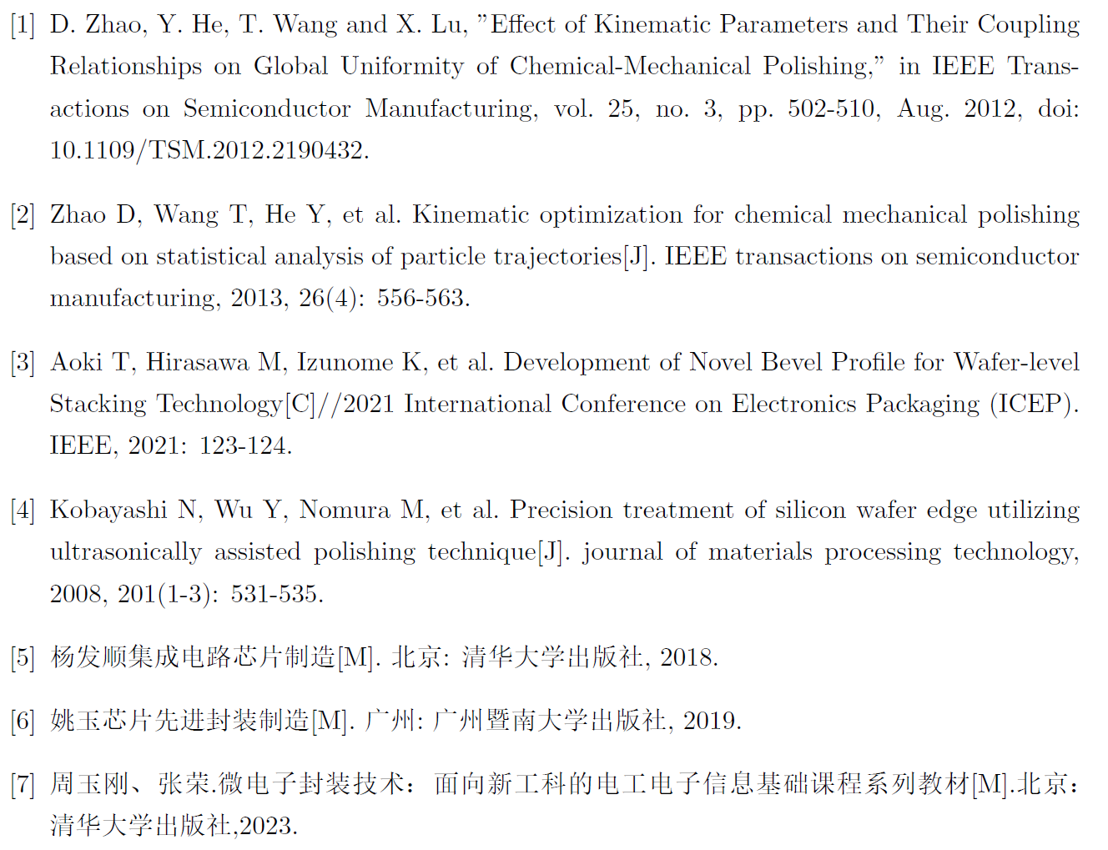

一、文献阅读
CMP相关文献阅读
重点了解CMP设备、抛光相关参数及现有设备；
了解晶圆、芯片制造工艺流程；
了解先进封装原理

Slide 3
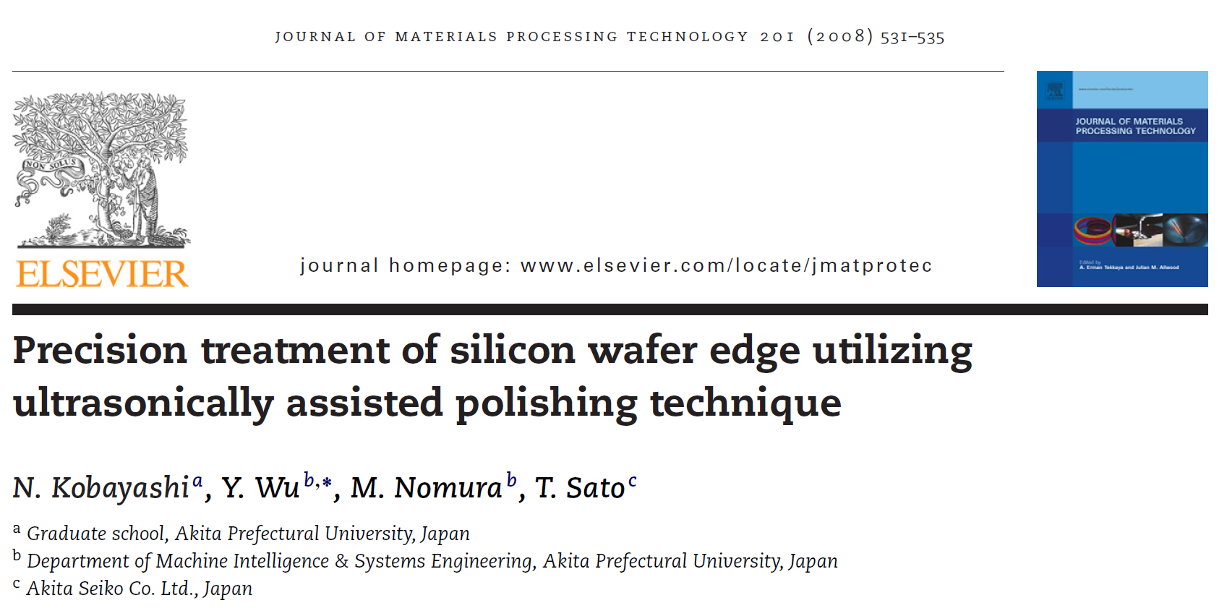
一、文献阅读
边缘抛光相关阅读
Kobayashi N , Wu Y , Nomura M ,et al.Precision treatment of silicon wafer edge utilizing ultrasonically assisted polishing technique[J].Journal of Materials Processing Technology, 2008, 201(1-3):531-535.DOI:10.1016/j.jmatprotec.2007.11.220.

Slide 4
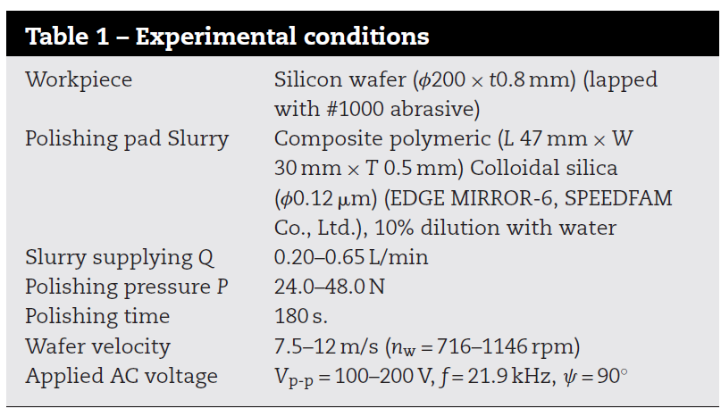
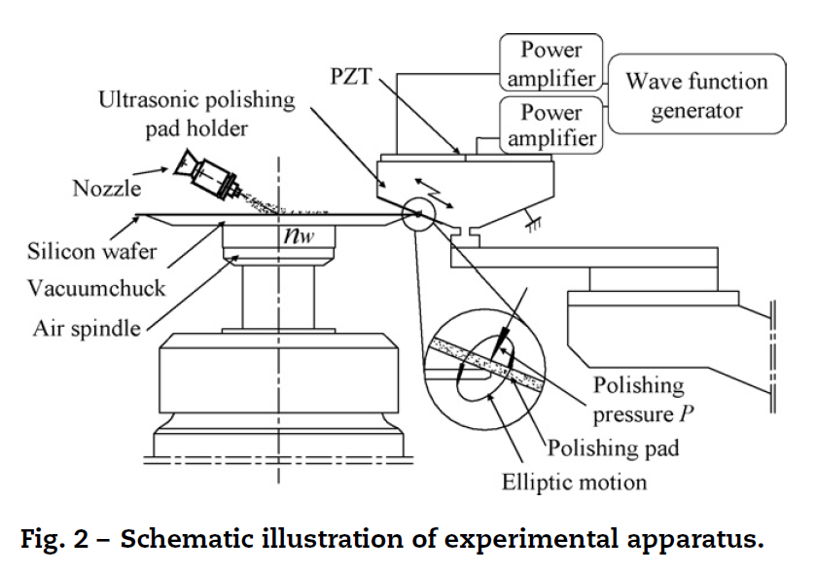
一、文献阅读
边缘抛光相关阅读
Kobayashi N , Wu Y , Nomura M ,et al.Precision treatment of silicon wafer edge utilizing ultrasonically assisted polishing technique[J].Journal of Materials Processing Technology, 2008, 201(1-3):531-535.DOI:10.1016/j.jmatprotec.2007.11.220.

Slide 5
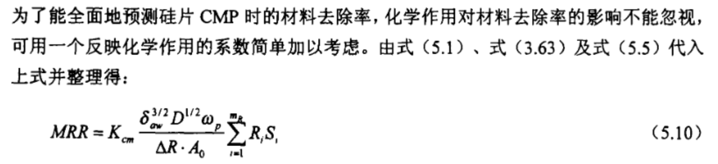
一、文献阅读
边缘抛光相关阅读
传统普雷斯顿方程MRR=Kp​⋅P0​⋅V
苏建修.IC制造中硅片化学机械抛光材料去除机理研究[D].大连理工大学,2006.

Slide 6
目录
一、文献阅读
二、下一步计划

Slide 7
二、下一步计划
仿真平台构建
本周：学习材料去除机理相关内容，对抛光过程进行定量分析计算。
后续：根据现有公式，学习后利用设备进行测试并进行回归计算，计算后将系数输入仿真系统，对抛光过程理论计算进行修正，并得到经验公式，得到数值解。
7

Slide 8
TSINGHUA UNIVERSITY
敬请老师批评指正！

